Slide 1
Với vị trí địa lí quan trọng trên tuyến đường hàng hải và sự xuất hiện của các thương cảng sầm uất, Đông Nam Á là điểm đến của nhiều thuyền buôn bán ở nước ngoài. Theo chân những con thuyền buôn bán này, văn hóa ở nước ngoài cũng có mặt ở Đông Nam Á. Đặc biệt sự ảnh hưởng của văn hóa Ấn Độ đối với nơi đây. Vậy quá trình giao lưu văn hóa đã có tác động như thế nào đến các vương quốc Đông Nam Á trong buổi bình minh của lịch sử chúng ta tìm hiểu bài học hôm nay.

Slide 2
Bài 13: GIAO LƯU VĂN HOÁ Ở ĐÔNG NAM Á
TỪ ĐẦU CÔNG NGUYÊN ĐẾN THẾ KỈ X

Slide 3
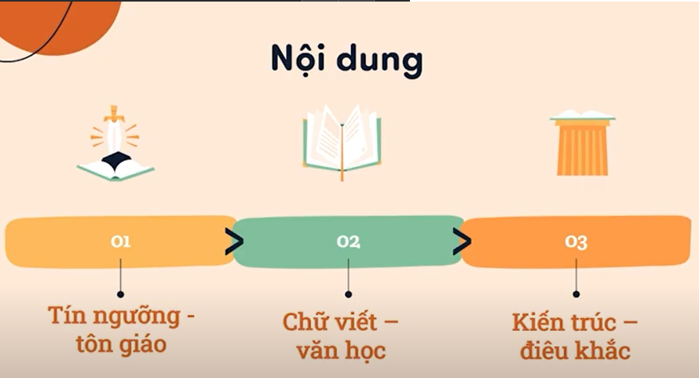

Slide 4
1. Tín ngưỡng, tôn giáo
H. Em hãy kể một số tín ngưỡng dân gian ở Việt Nam mà em biết?
->Tín ngưỡng thờ cúng tổ tiên, thờ các vị thần, thờ cúng Tổ nghề, thờ cúng các danh nhân, người có công...

Slide 5
H. Ở Đông Nam Á có nhiều tín ngưỡng dân gian, đó là?
-> Qua đây, chúng ta thấy các tín ngưỡng bản địa ở Đông Nam Á đã kết hợp, dung hòa với tôn giáo bên ngoài như Ấn Độ giáo, Phật giáo, tạo nên đời sống tín ngưỡng đa dạng, phong phú. Trong đó, các quốc gia chịu ảnh hưởng của văn hóa Ấn Độ đều có tín ngưỡng Thần Vua (Chăm Pa, Chân Lạp...)
-> Tín ngưỡng phồn thực, tục thờ cúng tổ tiên, cầu mưa...
H. Dựa vào mục “Em có biết” hãy trình bày về tín ngưỡng phồn thực ?

Slide 6



Slide 7
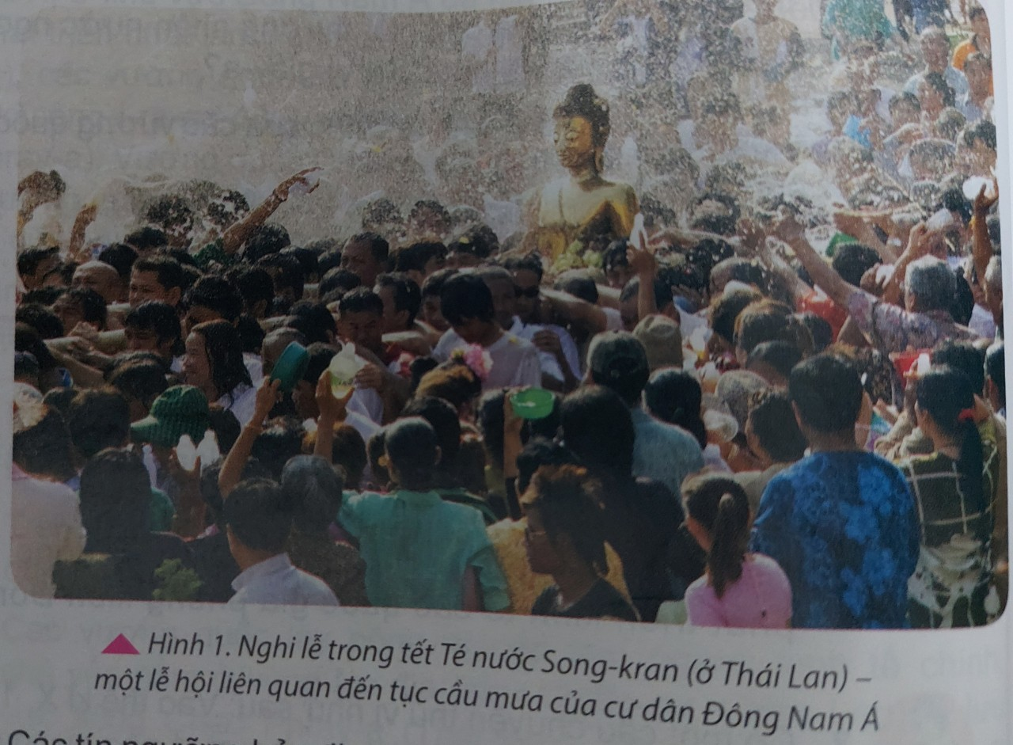

Slide 8
1. Tín ngưỡng, tôn giáo
- Đông Nam Á có nhiều tín ngưỡng dân gian, hầu hết có liên quan đến hoạt động sản xuất nông nghiệp.
- Các tín ngưỡng bản địa ở Đông Nam Á đã kết hợp, dung hoà với những tôn giáo bên ngoài như Ấn Độ giáo, Phật giáo, tạo nên đời sống tín ngưỡng đa dạng, phong phú.

Slide 9
2. Chữ viết - Văn học

Slide 10
1. Khai thác đoạn tư liệu trong mục 2, em hãy liệt kê những loại chữ cổ của cư dân Đông Nam Á tạo ra trên cơ sở học tập và tiếp thu chữ Phạn;
2. Kể tên những tác phẩm văn học của các nước Đông Nam Á học tập từ sử thi Ra Ma-y-a-na của người Ấn?

Slide 11
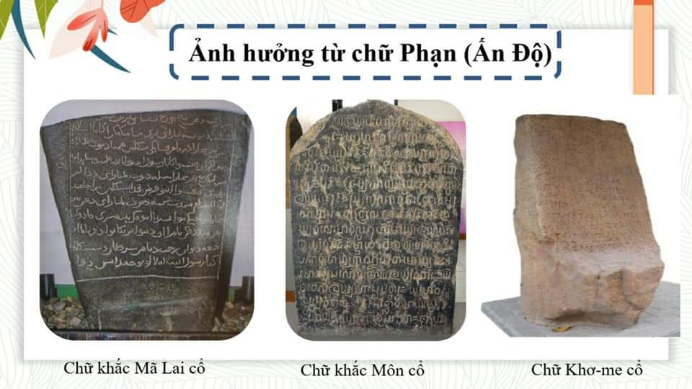
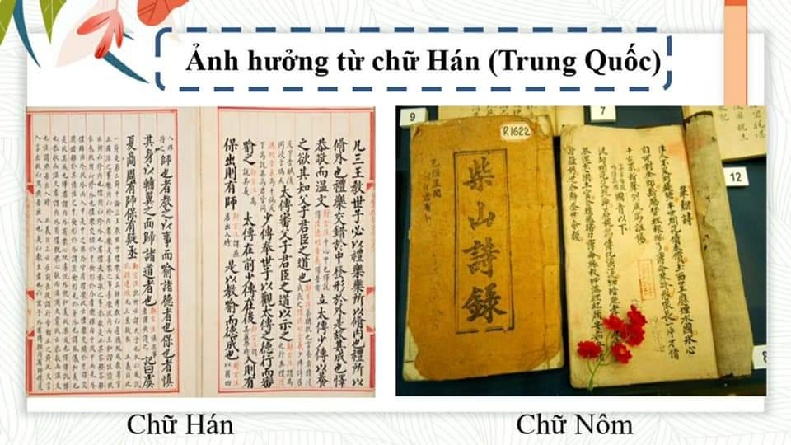

Slide 12
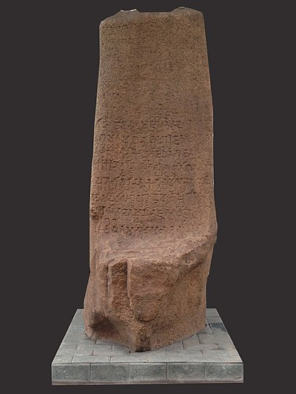
Minh văn này cho thấy sự ảnh hưởng mạnh mẽ và du nhập của văn minh Ấn Độ vào Chăm Pa từ rất sớm
Hình 2: Bia Võ Cạnh cổ được tìm thấy ở Nha Trang , có niên đại khoảng thế kỉ III-IV, là tấm bia chữ Phạn ở Đông Nam Á. Có nhiều thông tin giá trị về Chăm-Pa

Slide 13
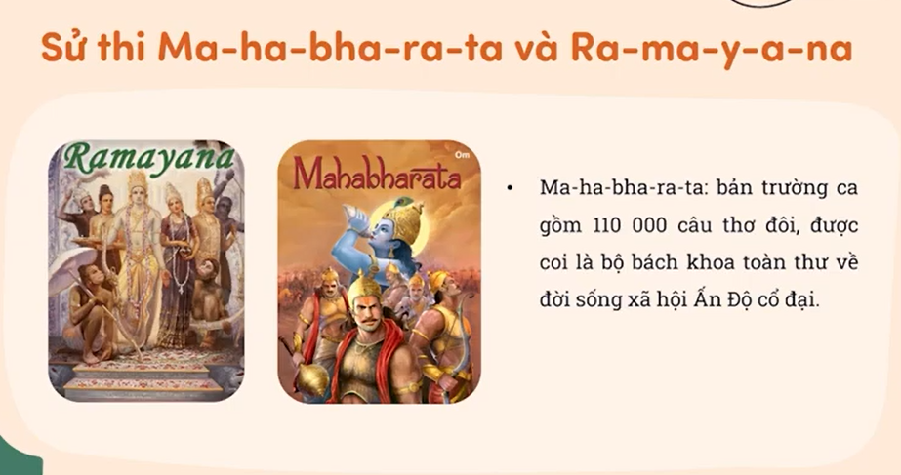

Slide 14
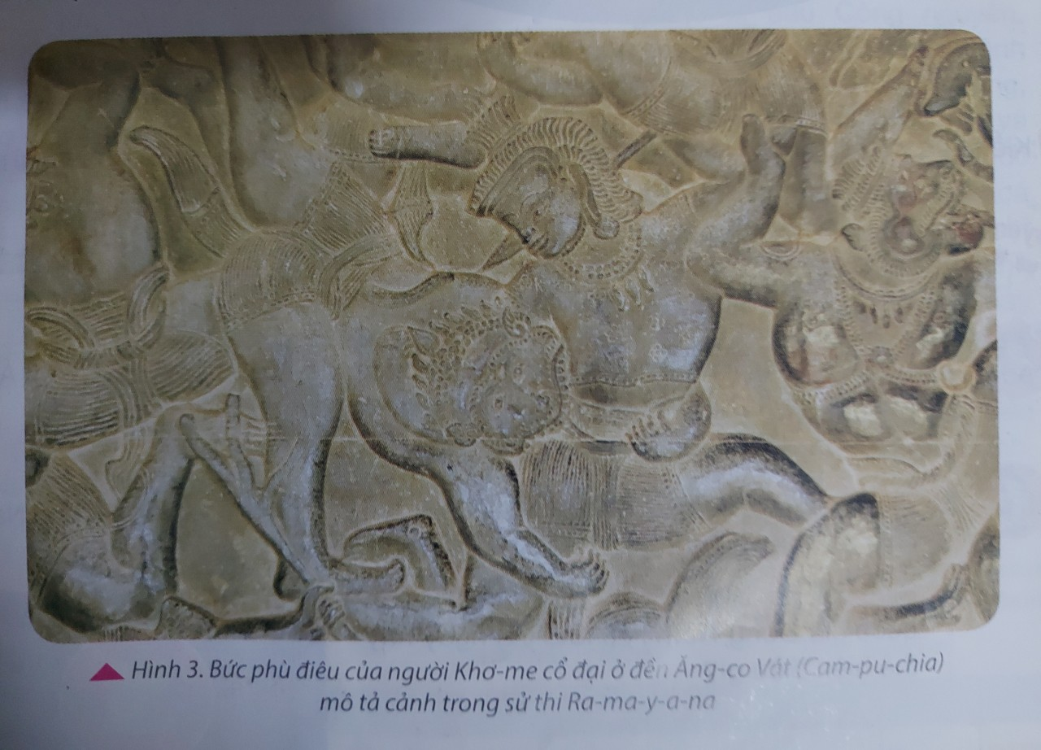

Slide 15
2. Chữ viết - Văn học
- Nhiều nhóm cư dân Đông Nam Á tạo ra chữ viết riêng dựa trên hệ thống chữ cổ của người Ấn Độ. Riêng người Việt thì tiếp thu chữ Hán của người Trung Quốc.
- Văn học các quốc gia Đông Nam Á cũng tiếp thu văn học Ấn Độ
(tiêu biểu bộ sử thi Ma-ha-bra-ta, Ra-ma-y-a-na để sáng tạo bộ sử thi của dân tộc mình)

Slide 16
3. Kiến trúc - Điêu khắc
H. Kiến trúc và điêu khắc Đông Nam Á từ đầu Công nguyên đến thế kỉ X có điểm gì nổi bật?

Slide 17
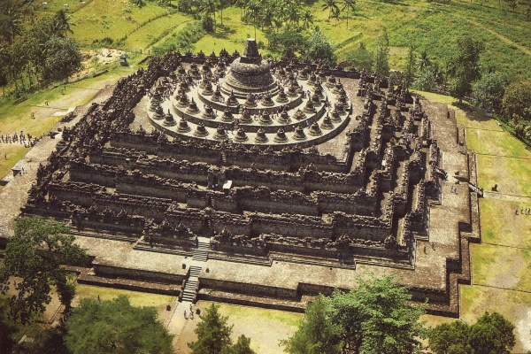
Borobudur là một kỳ quan Phật giáo tinh xảo và lớn nhất thế giới, xây dựng vào thế kỷ thứ VIII, tọa lạc cách 42 km về phía Bắc thành phố Yogyakarta, trung tâm của đảo Java, quốc gia Indonesia, và đã được UNESCO xếp vào di sản thế giới vào năm 1991.
Borobudur: Ngôi đền Phật giáo lớn nhất thế giới ở Indonesia, được xây dựng vào thế kỉ VIII

Slide 18
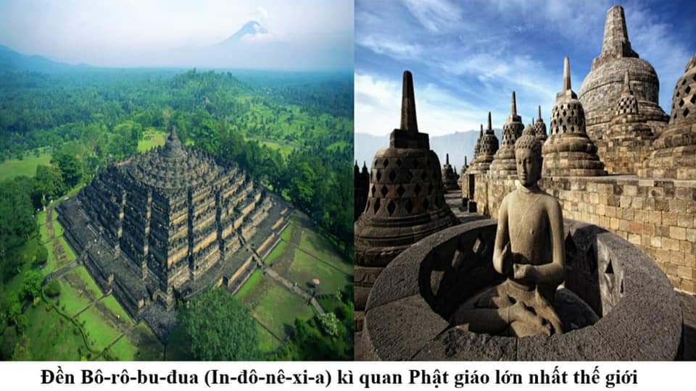

Slide 19
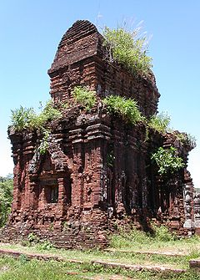
Thánh địa Mỹ Sơn thuộc xã Duy Phú, huyện Duy Xuyên, tỉnh Quảng Nam, cách thành phố Đà Nẵng khoảng 69 km và gần thành cổ Trà Kiệu, bao gồm nhiều đền đài Chăm Pa, trong một thung lũng đường kính khoảng 2 km, bao quanh bởi đồi núi. Đây từng là nơi tổ chức cúng tế của vương triều Chăm Pa. Thánh địa Mỹ Sơn được coi là một trong những trung tâm đền đài chính của Ấn Độ giáo ở khu vực Đông Nam Á và là di sản duy nhất của thể loại này tại Việt Nam.
Từ năm 1999, Thánh địa Mỹ Sơn đã được UNESCO chọn là một trong các di sản thế giới
Hiện nay, nơi đây đã được thủ tướng chính phủ Việt Nam đưa vào danh sách xếp hạng 23 di tích quốc gia đặc biệt quan trọng.
Thánh địa Mỹ Sơn

Slide 20
3. Kiến trúc - Điêu khắc
- Nghệ thuật kiến trúc, điêu khắc Đông Nam Á chịu ảnh hưởng đậm nét của các tôn giáo như Ấn Độ giáo, Phật giáo
H. Kiến trúc và điêu khắc Đông Nam Á từ đầu Công nguyên đến thế kỉ X có điểm gì nổi bật?

Slide 21
Câu 1. Nội dung nào dưới đây không phải là tín ngưỡng bản địa của cư dân Đông Nam Á?
A. Tín ngưỡng phồn thực. B. Thờ phụng Chúa Trời.
C. Tục thờ cúng tổ tiên. D. Tục cầu mưa.
Câu 2. Chữ Khơ-me cổ được sáng tạo ra dựa trên cơ sở của hệ chữ viết nào dưới đây?
A. Chữ Phạn. B. Chữ Pa-li. C. Chữ La-tinh. D. Chữ Hán.

Slide 22
Câu 3. Trong những thế kỉ đầu Công nguyên, người Việt đã kế thừa hệ thống chữ viết nào dưới đây?
A. Chữ Phạn. B. Chữ Pa-li. C. Chữ La-tinh. D. Chữ Hán.
Câu 4. Nghệ thuật kiến trúc và điêu khắc Đông Nam Á đều chịu ảnh hưởng đậm nét của các tôn giáo, như
A. Ấn Độ giáo, Phật giáo. B. Thiên Chúa giáo, Hồi giáo.
C. Đạo giáo, Nho giáo. D. Nho giáo, Hin-đu giáo.

Slide 23
Câu 5. Quần thể tháp Chăm ở Mỹ Sơn (Quảng Nam, Việt Nam) chịu ảnh hưởng từ nghệ thuật tạo hình của tôn giáo nào?
Thiên Chúa giáo. B. Hồi giáo.
C. Ấn Độ giáo. D. Nho giáo.
Câu 6. Kì quan Phật giáo lớn nhất thế giới là công trình kiến trúc nào dưới đây?
A. Thánh địa Mỹ Sơn. B. Phật viện Đồng Dương.
C. Đền Bô-rô-bu-đua. D. Tháp bà Po Nagar.

Slide 24
+ Lĩnh vực tín ngưỡng – tôn giáo:
Các hệ tư tưởng – tôn giáo của Ấn Độ, Trung Quốc được du nhập vào Đông Nam Á và giữ vai trò quan trọng trong đời sống tinh thần của cư dân.
Các tôn giáo của Ấn Độ, Trung Quốc khi du nhập vào Đông Nam Á đã có sự dung hợp với tín ngưỡng của cư dân bản địa.
Các tôn giáo của Ấn Độ và Trung Quốc khi du nhập vào Đông Nam Á đã có tác dụng nhất định trong việc thúc đẩy sự phát triển của nghệ thuật kiến trúc – điêu khắc; quan niệm đạo đức – triết lí sống của cư dân Đông Nam Á.
- Trong lịch sử, do vị trí địa lí đặc biệt của mình, Đông Nam Á đã sớm có sự tiếp xúc, giao lưu với các nền văn hóa lớn như: Trung Quốc, Ấn Độ. Quá trình giao lưu – tiếp xúc đó đã có nhiều tác động quan trọng đến văn hóa Đông Nam Á. Điều này được thể hiện trên những phương diện sau:

Slide 25
+ Lĩnh vực chữ viết:
- Trên cơ sở hệ thống chữ viết của người Ấn Độ, nhiều nhóm cư dân Đông Nam Á đã tạo ra chữ viết riêng của mình.
- Người Việt kế thừa hệ thống chữ Hán của người Trung Quốc, trên cơ sở đó, tới khoảng thế kỉ XIII, người Việt sáng tạo ra chữ Nôm.

Slide 26
+ Lĩnh vực văn học:
Người Đông Nam Á tiếp thu văn học Ấn Độ (tiêu biểu nhất là 2 bộ sử thi: Ma-ha-bha-ra-ta và Ra-ma-y-a-na) để sáng tạo ra những bộ sử thi của dân tộc mình.
Người Việt tiếp thu hệ thống văn chương (thể loại; chất liệu văn học…) của Trung Quốc.
+ Nghệ thuật kiến trúc – điêu khắc của Đông Nam Á đều chịu ảnh hưởng đậm nét của các tôn giáo như Ấn Độ giáo, Phật giáo.

Slide 27

+ Biểu tượng bó lúa:
- Lấy biểu tượng chính là hình bó lúa vì các nước ASEAN chủ yếu là các nước nông nghiệp.
- 10 thân cây lúa thể hiện cho ước mơ của các thành viên sáng lập ASEAN về một ASEAN bao gồm tất cả các nước ở Đông Nam Á quây quần trong tình hữu nghị và đoàn kết (tới năm 1999, khu vực Đông Nam Á gồm 10 nước).
- Vòng tròn là biểu tượng cho sự thống nhất của ASEAN.
- Ý nghĩa chung: biểu tượng trên lá cờ ASEAN tượng trưng cho một cộng đồng ASEAN ổn định, hòa bình, thống nhất và năng động.
- Ý nghĩa từ màu sắc, biểu tượng trên lá cờ ASEAN:
+ Bốn màu xanh da trời, đỏ, trắng và vàng trên biểu tượng thể hiện bốn màu chủ đạo trên quốc kỳ của các nước thành viên ASEAN.
- Màu xanh da trời biểu hiện cho hòa bình và ổn định.
- Màu đỏ thể hiện dũng khí và sự năng động.
- Màu trắng cho thấy sự thuần khiết.
- Màu vàng là biểu trưng cho sự thịnh vượng.

